Slide 1
2.3 习题课
信息学院| 5DG在线编程实践
http://acwing.com

Slide 2
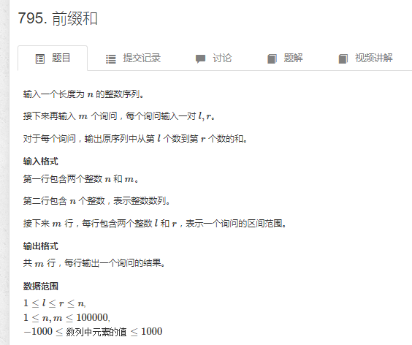
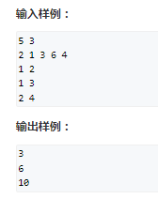
前缀和 https://www.acwing.com/problem/content/797/

Slide 3
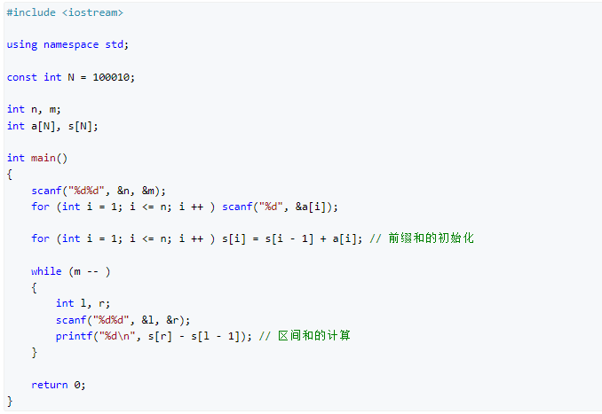
前缀和

Slide 4
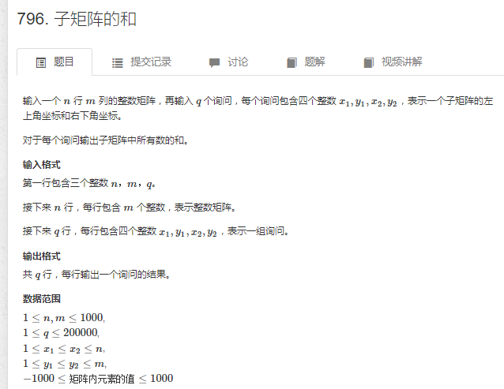
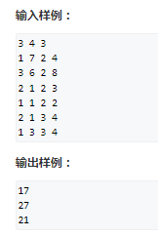
子矩阵的和

Slide 5
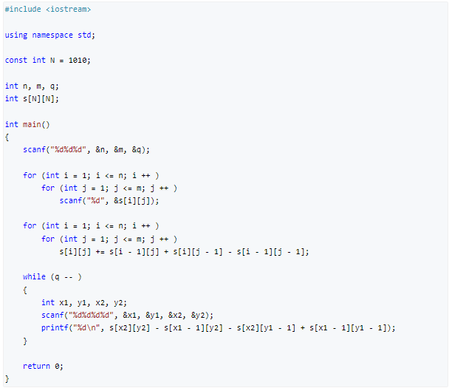
子矩阵的和

Slide 6
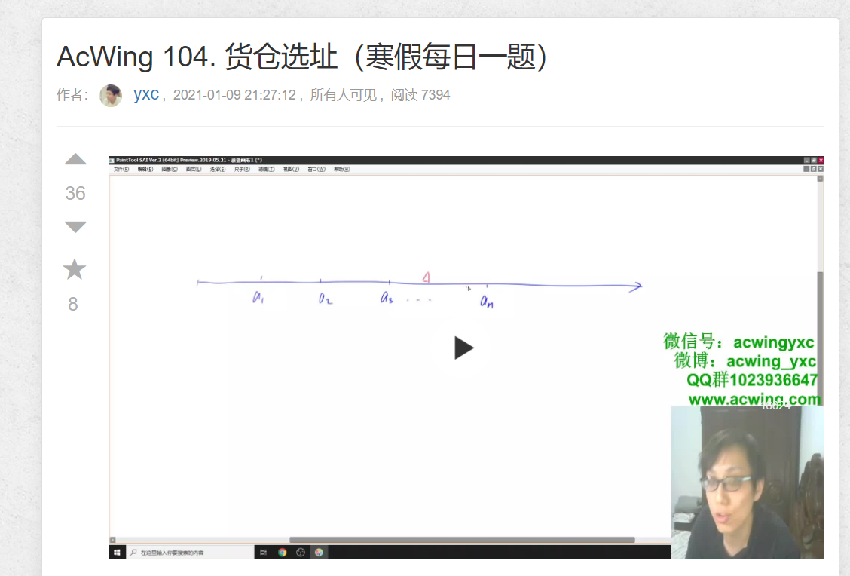
货仓选址 https://www.acwing.com/video/2285/

Slide 7
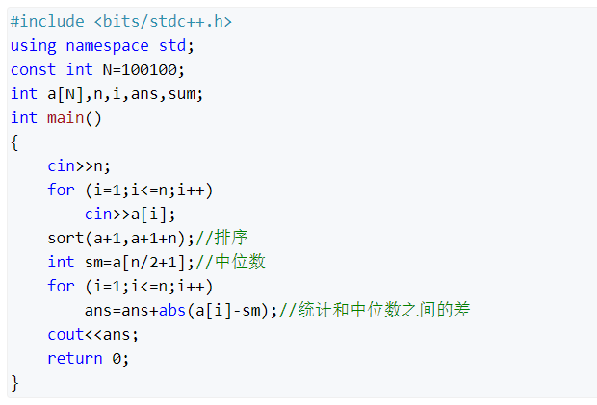
货仓选址

Slide 8
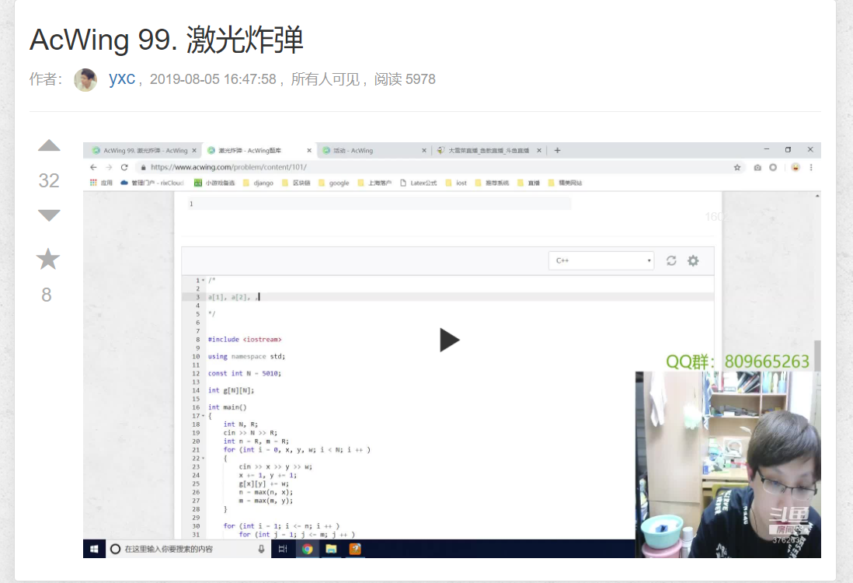
激光炸弹(前缀和) https://www.acwing.com/video/118/

Slide 9
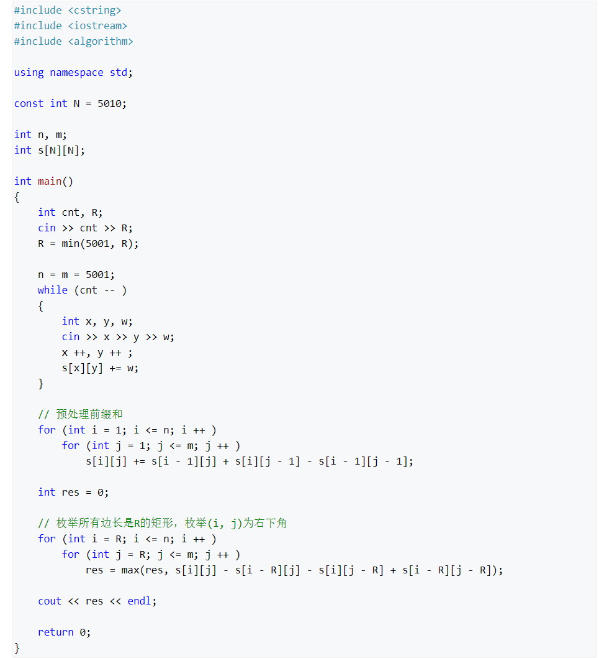
激光炸弹

